Slide 1
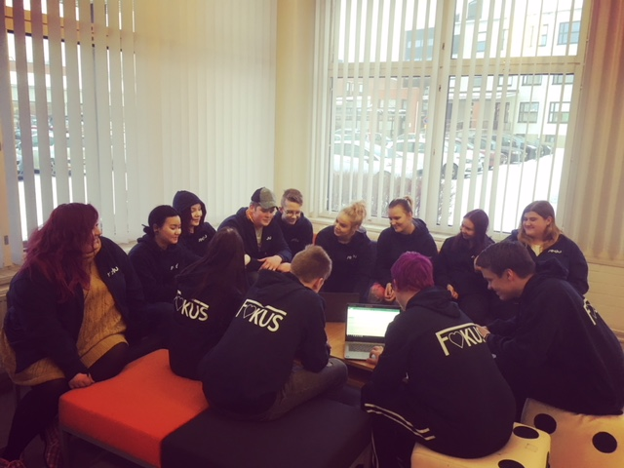
Opintoja osallistumalla ja vaikuttamalla

Slide 2
Aktiivinen opiskelija -tiivistelmä
Yhteiskunnassa ja kansalaisena toimiminen, valinnainen
Opiskelijakunta-/-foorumitoiminta 1 (1 osp)
Opiskelijakunta/-foorumitoiminta 2 (1osp)
Opiskelijaedustaminen (1 osp)
Tutortoiminta (1-3 osp)
Osaamista kertyy lähtemällä ja osallistumalla toimintaan aktiivisesti
Osaamista kertyy jatkamalla aktiivisesti toimintaa ja perehdyttämällä samalla muita
Osaaminen kertyy edustamalla Sedun opiskelijoita erilaisissa tilaisuuksissa tai kilpailuissa
Osaamista kertyy tutortoiminnasta (oman alan tutor, kv-tutor..)
Työelämässä toimiminen, valinnainen

Slide 3
Toimintaa arvioidaan ja voit saavuttaa osaamisesta
arvosanan 1 kun olet osallistunut sitoutuneesti toimintaan
arvosanaan 3 sinun on täytynyt olla aktiivinen ja oma-aloitteinen toimija
arvosanaan 5 erityisen vastuullinen ja tuoda toimintaan omalla panoksellasi lisäarvoa
Jokaiseen opintoon on omat toteutussuunnitelmat joista voit katsoa tarkemmin osaamisen arvioinnista ja osaamistavoitteista.

Slide 4
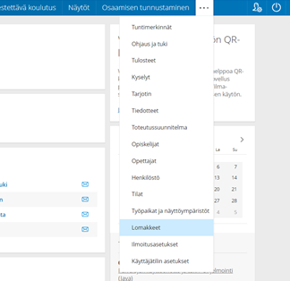
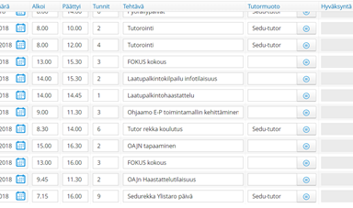
Osaamisen kertyessä keräät Wilmaan toteutuneet tapahtumat
Merkitse
Ilmianna opolle
WILMA
Pvämäärä, tuntimäärä, tapahtuma ja yhteyshenkilö
Laita sähköpostia opinto-ohjaajalle kun merkintöjä on kertynyt ja opo merkitsee sinulle opintosuoritusotteelle arvosanan
Lomakkeet -tutorpassi

